Slide 1

Атеїзм

Slide 2
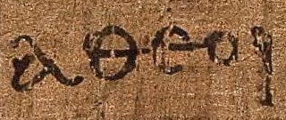
Атеїзм
Слово атеїст уперше було застосовано для позначення практичного безбожництва у 1577 році. У Європі слово «атеїзм» почало використовуватися для опису власних переконань у XVIII столітті й позначало невіру у монотеїстичного іудео-християнського бога.

Slide 3
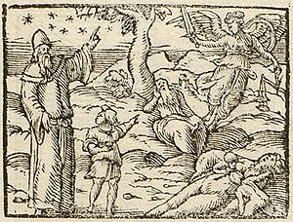
Атеїзм
Безвірництво — світогляд, який характеризується відсутністю віри в існування будь-яких богів, духів, інших «потойбічних» істот тощо.

Slide 4

Також Атеїзм – це світогляд, згідно з яким природний, матеріальний світ є єдиним і самодостатнім, а для пояснення явищ і опису законів природи не потрібне залучення надприродних сил, наприклад Бога, богів, духів, інших в нематеріальних істот. Атеїсти вважають всі існуючі релігії і вірування творінням самої людини, а поява Всесвіту розглядають з наукової точки зору.

Slide 5
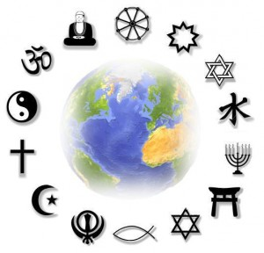
За Докінзом, можна користуватися такою класифікацією:
Теїзм — віра в бога або в багатьох богів, який активно впливає на перебіг подій в нашому світі, вислуховує молитви, приймає приношення, творить «дива».
Деїзм — віра в бога як творця всесвіту, який, однак, не втручається в реальний хід подій в сьогоднішньому світі. Такий бог може діяти тільки на початку і в кінці світу, а розвиток всесвіту підпорядкований законам природи.
Пантеїзм — ототожнення бога з усім всесвітом, із законами природи і т. д. Відрізняється від атеїзму тільки термінологічно.
Атеїзм — заперечення існування Бога (богів).
Агностицизм — твердження про те, що неможливо (на сьогоднішньому рівні знань або ж принципово ніколи) отримати відповідь на питання про існування Бога.

